Slide 1

Notes:
Mary-Lyne
Bonjour, merci d’être parmi nous. Nous allons commencer dans qq minutes
Prep:
Neuroplacité - https://www.youtube.com/watch?v=qM56FRfZrl8 – video de 2 minutes qui parle du cerveau qui se transforme tout au long de notre vie que l’on appelle la neuroplasticité.
https://www.youtube.com/watch?v=qM56FRfZrl8

Slide 2
Programme de développement du leadership de changement en pleine-conscience (DLCP)
Séance 2 de 8
16 octobre 2025
Notes:
Marie-Lyne
Bienvenue à tous pour la deuxième semaine du programme de développement du leadership de changement en pleine conscience.
Avant de commencer j’aimerais mentionner que je travaille à partir de Deux-Montagnes, qui se situe sur le territoire Mohawk non cédé. Je tiens à reconnaître et à honorer les communautés Mohawks qui ont pris soin de cette terre depuis toujours, et je respecte leur héritage et leur contribution continue.
Je m’appelle Marie-Lyne et je travaille à Logements, Infrastructure et Communautés Canada comme conseillère en gestion du changement et en relation client.
Ma collègue Mélanie et moi serons vos co-facilitatrices pour la session d’aujourd’hui, et Alejandro est avec nous comme un peu notre chef d’orchestre pour que tout se déroule bien.
Comme dans toutes les sessions du programme, n’hésitez pas à poser vos questions ou participer dans la langue qui vous convient le mieux.
La séance d’aujourd’hui sera en français, mais il y a aussi une version en anglais, généralement offerte au printemps.
Pour connaître les détails des prochaines sessions, je vous recommande de visiter gcexchange. Je vais mettre le lien dans le chat au cas où vous ne l’avez pas encore dans vos favoris. Le programme Développement du leadership de changement en pleine-conscience (DLCP)
As with all sessions in the program, feel free to ask questions or participate in the language that works best for you.
Today’s session will be in French, but there is also an English version, usually offered in the spring.
To find out the details of upcoming sessions, I recommend visiting gcexchange. I’ll post the link in the chat in case you don’t have it in your favorites yet. Mindful Change Leadership Development (MCLD) program

Slide 3


Exercice de respiration en pleine conscience – Centrage
Temps requis : 2 minutes
L’astuce consiste à passer de « faire » à « être ».
Prendre une minute, seulement une minute…
… pour respirer, juste pour respirer.
Notes:
Marie-Lyne
On va commencer aujourd’hui avec un petit moment de pleine conscience.
Je vous suggère de vous installer confortablement.
Trouvez une position qui vous convient et dans laquelle vous allez rester éveillé.
Gardez les pieds bien au sol pour que vous puissiez bien vous encrer.
Pour ce qui est de vos mains, choisissez la façon qui vous convient le mieux (que se soit sur les genoux, les paumes vers le haut ou vers le bas, ce qui est le plus naturel pour vous).
Je vous suggère de fermer les yeux. Si vous préférer les garder ouvert, c’est aussi ok.
Vous n’avez qu’à suivre ma voix.
Je vous invite à portez attention à votre respiration…
Aucun besoin de la changer…… juste l’observer.
Remarquez comment vous respirez, là, ici maintenant dans le moment présent.
Observer votre respiration - est-ce qu’elle est courte, ou plus longue ou peut-être même difficile peut importe le type de votre respiration, il n’y aucun besoin de la changer, simplement l’observer.
Ne vous préoccupez pas du temps, simplement vous concentrez sur votre souffle et comment vous vous sentez ici dans le moment présent.
Si vos pensées se promènent, ne vous en faites pas, c’est tout à fait normal.
Regarder les passer comme si elles étaient comme des petits nuages qui passent et revenez tout doucement à votre respiration.
Pour la prochaine minute, je vous laisser observer votre souffle en silence. Une dernière petite minute pour vous déposer et continuer à observer.
Je vais vous faire signe quand ça sera fini.
Je vous invite à revenir tout doucement et quand vous serez prêts, ouvrez les yeux.
Bon retour. Je souhaite que cela vous a permis de vous connecter à vous-même dans le moment présent.

Slide 4








Compte rendu de la semaine 1
Aimeriez-vous partager vos Idées
Votre système de jumelage
Votre pratique
Compte rendu
Avez-vous des questions?
Des problèmes en suspens ?
Notes:
Marie-Lyne
(cliquez)
Comme on est rendu à la 2e semaine et que vous n’êtes peut-être pas tout à fait encore à l’aise avec le fonctionnement du programme, il est important que l’on vérifie que tout se passe bien pour vous.
Donc on va vous donner l’occasion de faire un petit compte rendu de la dernière semaine.
(cliquez)
Comment ça c’est passé pour vous avec le jumelage.
Je sais que c’est peut être difficile d’ajouter une nouvelle rencontre dans votre agenda par contre le système de jumelage est une composante clé dans la réussite du programme.
Si quelqu’un dans votre rencontre de jumelage ne s'est pas présenté, ou si vous n’avez pas pu vous présenter c’est ok, ça arrive.
L’engagement à ce programme est d’abord avec vous-même, mais oubliez pas qu’il est aussi envers les personnes dans votre jumelage.
La bienveillance envers les personnes de votre jumelage est importante donc s’’il vous est impossible de participer, prenez une petite minute pour informer les personnes dans votre groupe.
Si par hasard il n’y a pas assez de membre dans votre groupe ou si une personne vous a signaler qu’elle ne pouvait pas continuer le programme, n’hésitez pas svp d’en informer Alejandro. S’il y a des ajustements à faire, Alejandro sera en mesure de vous aider.
(cliquez)
Concernant votre pratique personnelle, votre journal / votre body scan, comment ça c’est passé pour vous? Avez –vous des questions?
On aimerait vous entendre. Partagez-nous comment vous avez vécu cette première semaine. S’il y a des choses qui cloche, qui ne sont pas claires, c’est le temps idéal pour le dire. Vous pouvez aussi nous partager ce qui fonctionne, vos petites victoires, des prises de consciences, des libérations, etc… Donc soit en levant la mains ou dans le chat si vous préférez.
On a le temps de prendre 2 ou 3 questions.
N’oubliez pas que la perfection n’existe pas. Soyez indulgent avec vous-même. Ça prend du temps à intégrer une nouvelle pratique.
La pleine conscience c’est ici et maintenant. Ce sont de petites choses…une à la fois…on bâtit qq chose tout doucement. Il n’y a pas de 100% à atteindre, pas de performance à évaluer.
On plante des petites graines.. Tout nouveau changement prend du temps.

Slide 5

Ordre du jour – semaine 2: Le cerveau (concentration, clarté)
Exercice de respiration– 2 minutes
Compte rendu de la semaine passée
Neuroplasticité
Les compétences clés en leadership
Choses à accomplir cette semaine
Débriefing et sous-groupes
Notes:
Marie-Lyne
Merci tellement pour vos partages. En partageant on éclaire souvent les autres personnes qui avaient les mêmes questions / préoccupations mais qui n’osaient pas les poser. Donc Bravo et merci.
L'ordre du jour d'aujourd’hui sera concentré sur le cerveau plus précisément la neuroplasticité et on va explorer deux des compétences que possède un dirigeant dans la pleine conscience.
On va aussi faire une introduction des concepts en leadership de pleine conscience et faire un exercice de concentration avec des respirations de pleine conscience
Donc sans plus tarder, je passe la parole à ma collègue Mélanie qui va commencer avec la matière d’aujourd’hui.

Slide 6
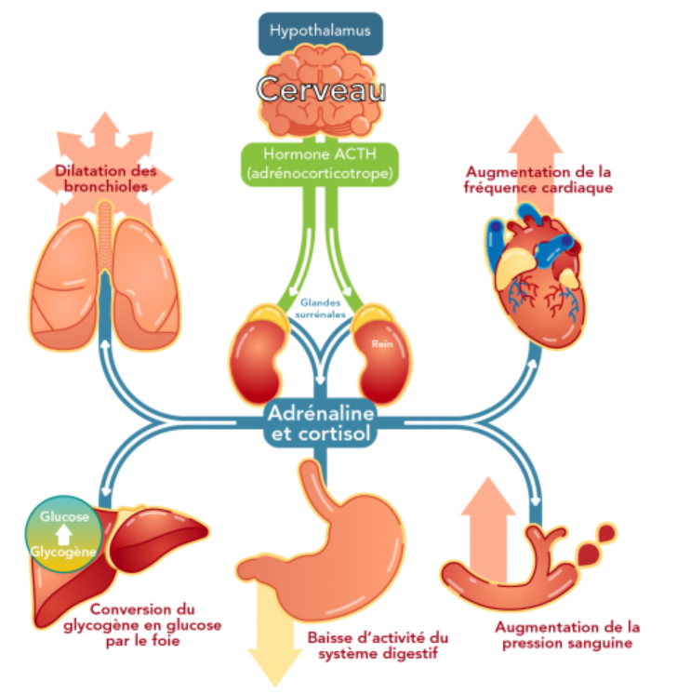

Le comportement du cerveau et du corps en situation de stress
Notes:
Mélanie
En périodes de stress le cerveau réduit les ressources tells que les fonctions immunitaires, les fonctions de récupération, les fonctions digestives, le raisonnement logique, la concentration et la mémoire.
En même temps le cerveau augmente la pression sanguine, la production d'hormones, le rythme cardiaque, le rythme respiratoire, la tension musculaire et le taux de transpiration qui en sorte explique et préparent la réaction de lutte, de fuite ou de figement
https://parlonssciences.ca/ressources-pedagogiques/documents-dinformation/le-stress-et-le-cerveau
- - -
En période de stress, le cerveau réduit les ressources qui sont normalement allouées aux systèmes qui ne sont pas requis lors d’une situation d’urgence

Slide 7
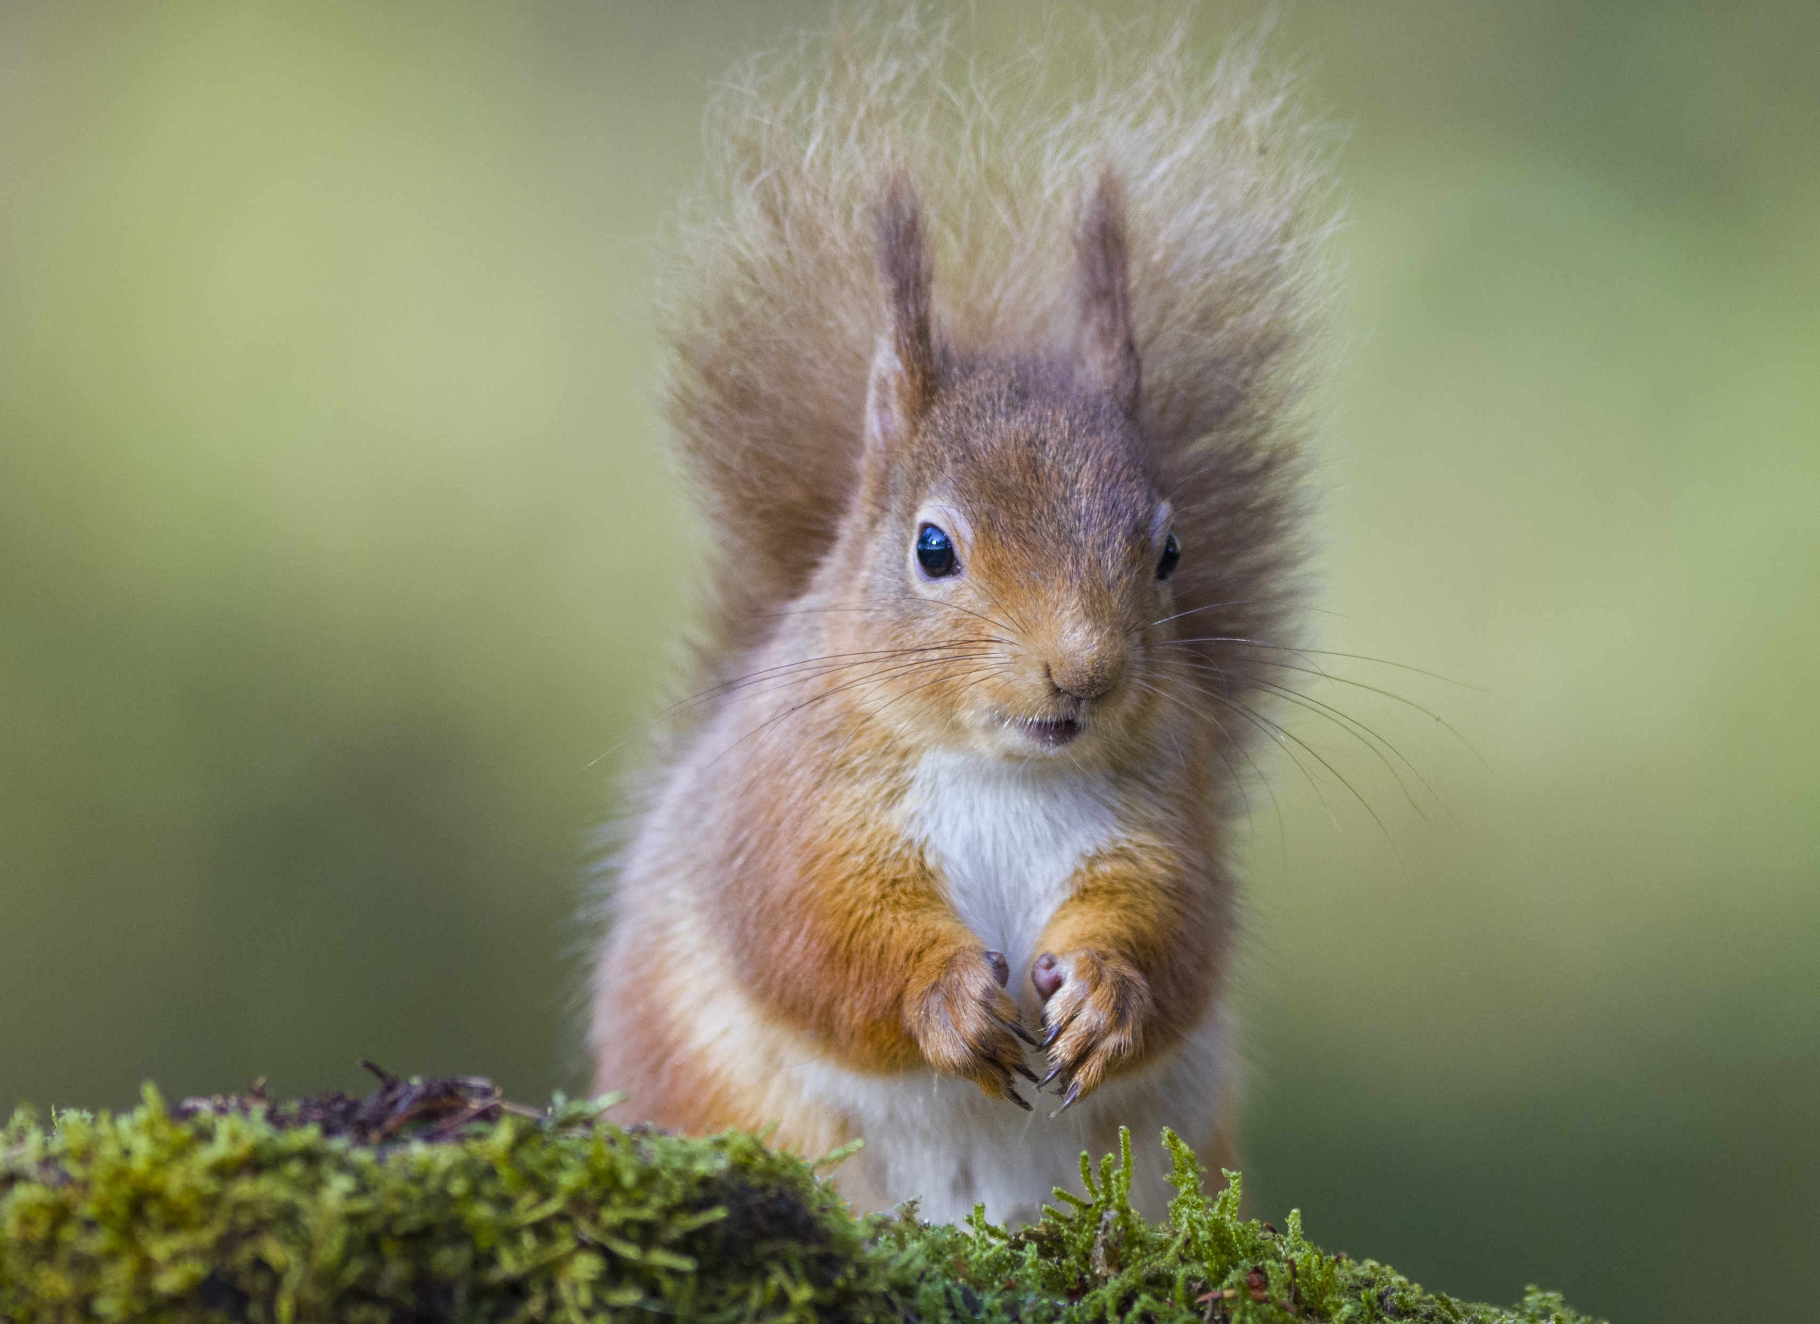
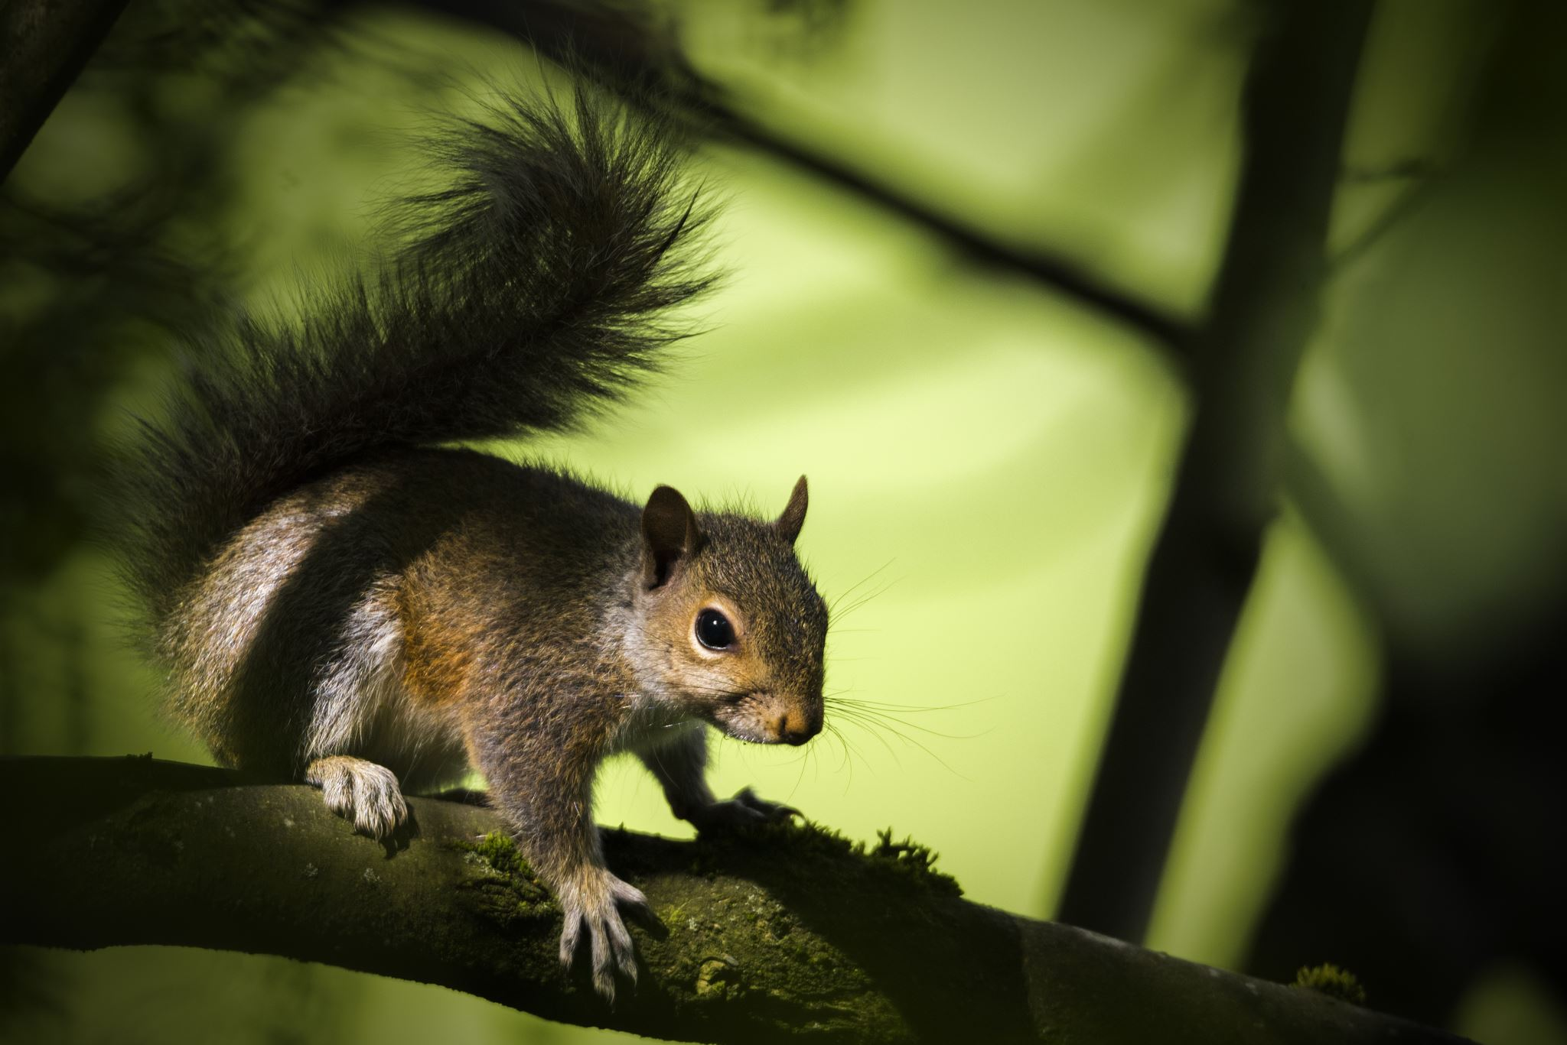
Le cerveau en état de stress

Slide 8
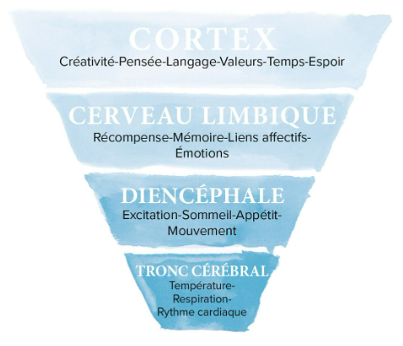
Le cerveau
“Qu’est-ce qui vous est arrivé?...”
https://www.amazon.ca/Que-vous-est-arrivé-traumatismes/dp/2749947375/
https://www.youtube.com/watch?v=rd13inJYbQk
Notes:
Mélanie
Le cerveau –
La question qui se pose est Qu’est-ce qui vous est arrivé?
La complexité structurelle et fonctionnelle augmente au fur et en mesure que l’on monte des parties inférieures simplifiées donc du tronc cérébral au cortex.
Comme vous voyez à l’écran, il y a 4 parties –
La partie supérieure, c’est à dire le cortex – c’est lui qui gère les fonctions les plus fondamentalement humaines, comme la parole et le langage, la capacité d’abstraction, la créativité, la capacité de penser au passé et d'envisager l’avenir, les valeurs, le temps et l’espoir
Le cerveau limbique – lui se concentre sur les récompenses, la mémoire, les liens affectifs et les émotions
Tandis que le Diencéphale –porte sur l’excitation, le sommeil, l’appétit et le mouvement
Et finalement le tronc cérébral – qui lui est le centre de la température, la respiration et le rythme cardiaque
Lorsque le corps entre dans une réaction de combat ou de fuite (le fight or flight) sa réaction est de se concentrer sur ses instincts de base, gérés par le tronc cérébral et axés sur la température, la respiration et les fonctions cardiaques qui sont nécessaire à répondre à la menace (qui est perçue ou réelle) et ignore les autres parties du cerveau.
J’aimerais préciser ici que le programme actuel porte sur la pleine conscience et sur la manière d’être présent et d’accéder au cortex préfrontal.
Que ce programme n’est PAS axé sur les traumatismes et la guérison. Si vous avez besoin d’appui à ce sujet, n’hésitez pas de faire appel à un spécialiste ou à contacter le programme d’aide aux employés
J’aimerais aussi vous rappeler que les PPT que nosu vous présentons vous sont partagés qu’elles contiennent dans les notes des ressources supplémentaires comme des liens vers des lectures ou des vidéos.
Des références…
Que vous est-il arrivé? : Comprendre les traumatismes du passé pour reconstruire nos vies -https://www.amazon.ca/Que-vous-est-arrivé-traumatismes/dp/2749947375/
Boris Cyrulnik - La mémoire traumatique - https://www.youtube.com/watch?v=rd13inJYbQk

Slide 9


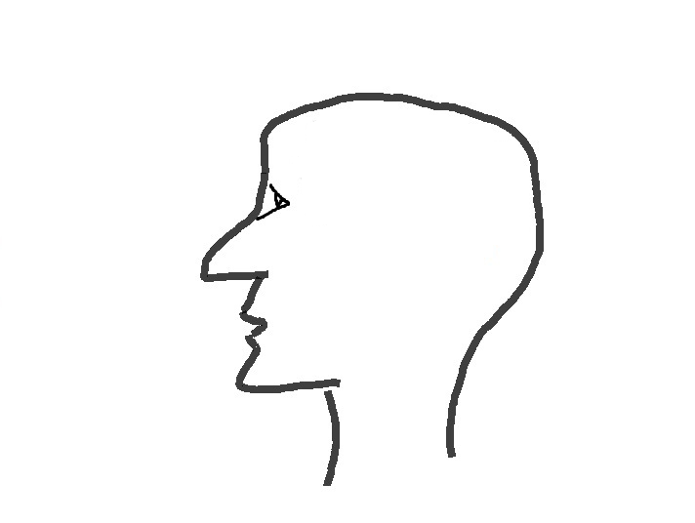
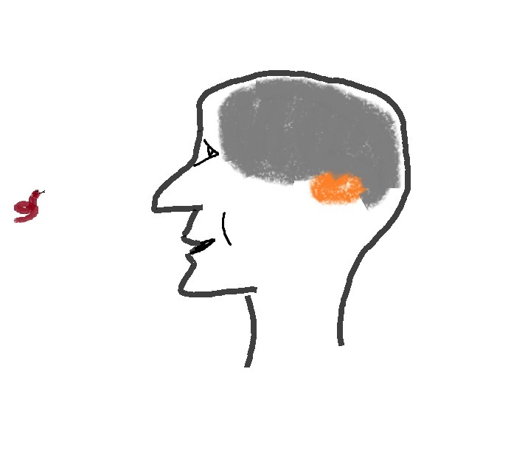
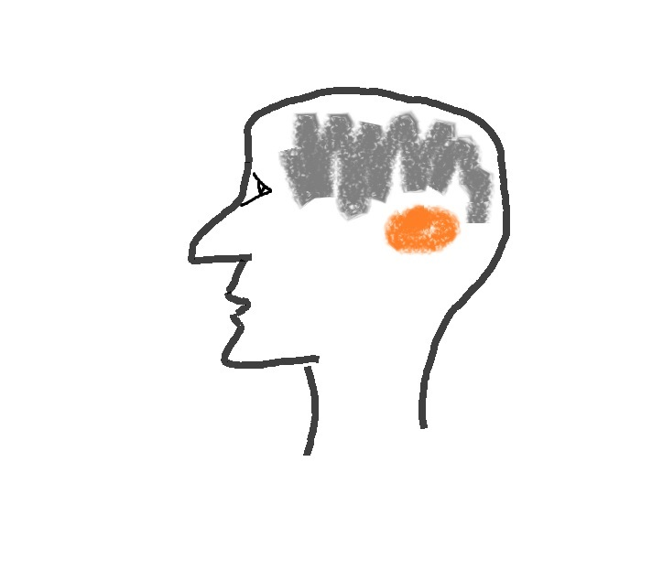
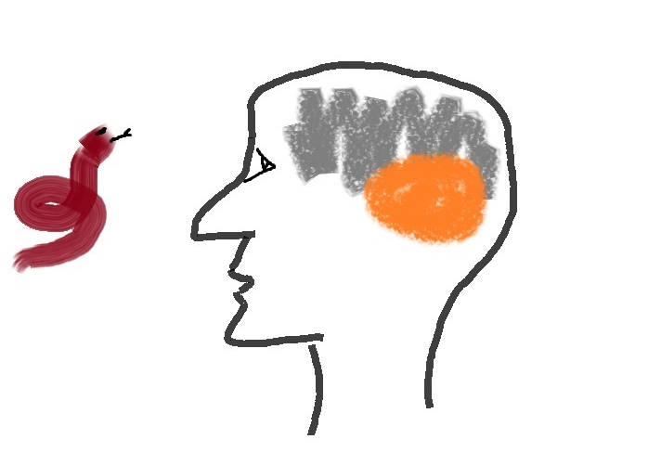
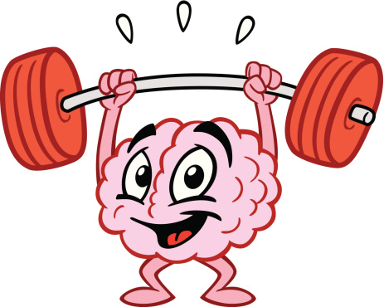
La neuroplastie : Qu’est-ce qui se passe dans votre cerveau
Prise de décisions
Émotions
Langage
le Stress
la Famille
le Travaille
les Médias
Amygdale / complexe amygdalien
Pratique de pleine conscience
risques naturels
transformé en
surstimulation quotidienne
Visionnez cette vidéo à la maison (15 mins): https://www.youtube.com/watch?v=7x4am1tC7oo
ou cette vidéo (2 mins) : https://www.youtube.com/watch?v=qM56FRfZrl8
Notes:
Mélanie
Dans cette animation, nous allons explorer ce qui se passe dans le cerveau.
(cliquez) - Vous avez cette image, représentant un individu
(cliquez) - En gris, on a la représentation du cerveau
(cliquez) - Comme mentionné dans la diapositive précédente, les différentes fonctions du cerveau, entre autres, sont la prise de décision, les émotions, le langage, etc.
(cliquez) - et en orange nous avons l'amygdale
(cliquez) - Ce qui s'est passé avec le temps, c'est que nous avons transformé les dangers naturels en stimulants quotidiens
(cliquez) - et avec toutes les interruptions liées au travail, les questions liées à la famille, les rappels par e-mail, les médias sociaux, etc., tous créent une stimulation excessive de l'amygdale
Il existe des études qui prouvent que l'amygdale grossit et que la matière grise rétrécit.
(cliquez) – que se passe-t-il avec la pratique de la pleine conscience
(cliquez) – est que nous pouvons inverser ces effets et faire rétrécir l'amygdale et faire grossir la matière grise
Semblable aux muscles de notre corps, avec une pratique de la pleine conscience, nous pouvons renforcer notre cerveau
(jouer la vidéo : https://www.youtube.com/watch?v=qM56FRfZrl8)
Plasticité cerebral - https://www.youtube.com/watch?v=7x4am1tC7oo
Des ressourcess…
https://gcconnex.gc.ca/blog/view/93957388/neuroplasticity-your-survival-superpower-neuroplasticite-votre-superpuissance-de-survie?language=fr
Visionnez cette vidéo à la maison (15 mins): https://www.youtube.com/watch?v=7x4am1tC7oo
ou cette vidéo (2 mins) : https://www.youtube.com/watch?v=PDFWBMOF5yo
https://fr.wikipedia.org/wiki/Amygdale_(cerveau)
https://fr.wikipedia.org/wiki/Syst%C3%A8me_limbique

Slide 10

La neuroplasticité
Notes:
Mélanie
Ici le lien : https://www.youtube.com/watch?v=qM56FRfZrl8
(check the cog icon shows “French” for the audio track)

Slide 11
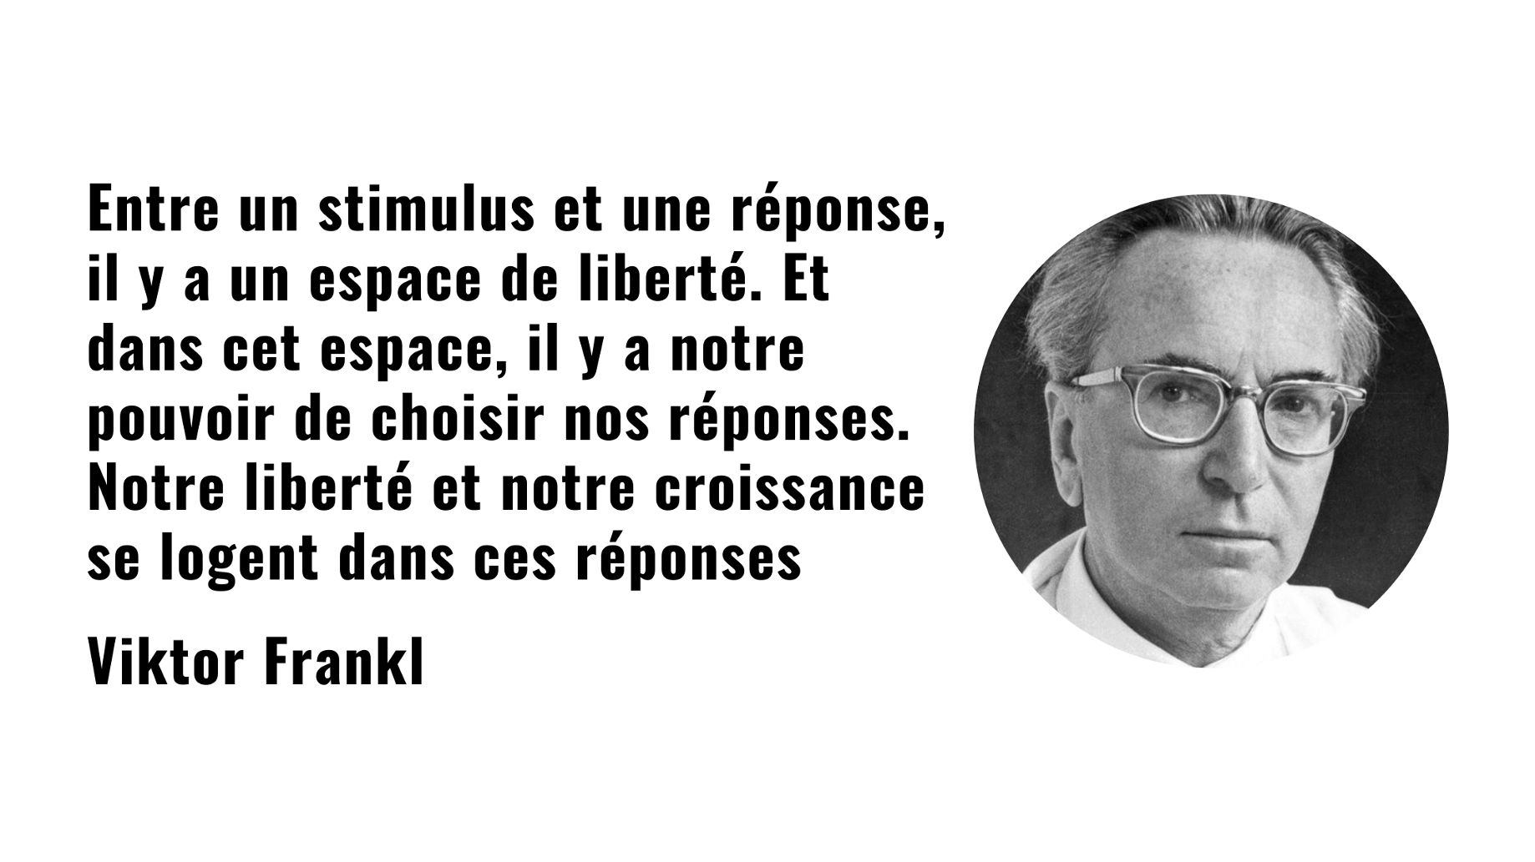
Notes:
Mélanie
(lire la diapositive)
L'espace auquel Viktor Frankl fait référence est précisément le centre d'une pratique de pleine-conscience. L'idée est d'être plus conscient de cet espace, afin que nous puissions répondre aux situations.

Slide 12
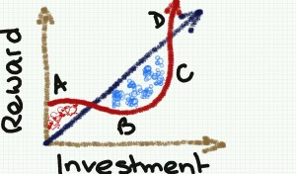
Pourquoi la pleine conscience est si importante ?
Résilience
Concentration et clarté
Harmonie
Moins d’absentéisme
Satisfaction et bien-être
Réduction du stress
Créativité
https://ethiqueparlecoeur.com/2017/09/06/leadership-de-pleine-conscience-strategie-efficace-gestionnaires/
Notes:
Mélanie
Voyons rapidement quelques idées autour de l'importance de la pleine conscience... Pouvez-vous identifier les impacts que la pleine conscience pourrait avoir en milieu de travail?
(Cliquez dans chaque « bullet »)
Augmentation de la résilience: pratiquer la pleine conscience augmente l’habileté d’une ouverture d,esprit envers les Nouvelles idées, permet la créativité, permet de distinguer entre les pensées et les émotions, et de la façon d’adresser les défis plutôt que de réagir envers ceux-ci. Pour un gestionnaire cette approche encourage la pensée stratégique.
Concentration et clarté: une fois les huit semaines de formation de pleine conscience, les participants seront plus aptes à mieux se concentrer, à être plus longtemps sur une même tâche et de façon plus efficace, et à se rappeler de ce qui a bien fonctionner. Dans un environnement ou tout est rapide et ou les gestionnaires doivent agir rapidement à toute sorte de situations, ces qualités sont un grand avantage.
Harmonie au travail: agir en pleine conscience peut promouvoir et créer de l’empathie et de l’altruiste en milieu de travail. En tant que gestionnaire, il est de notre devoir de promouvoir un environnement respectueux au travail.
Moins d’absentéisme: les gens qui pratiquent la pleine conscience s’absentent 76% moins du travail.
Augmentation de la satisfaction et du mieux-être des employé(e)s: pratiquer la pleine conscience contribue à la diminution de la fatigue émotionnelle et augmente la satisfaction au travail.
Réduction du stress : pratiquer la pleine conscience réduit le stress, l’anxiété ainsi que la dépression. Cette pratique aide à réduire le niveau de l’hormone responsable du stress. En tant que leader, notre niveau de stress est souvent mis à l’épreuve donc tous les outils qui peuvent contribuer à réduire celui-ci sont un atout.
Augmentation de la créativité: Les leaders qui pratiquent la pleine conscience dissent que celle-ci aide à créé un espace pour innover, et à penser plus efficacement de façon stratégique.
Comment la pleine conscience pour aider les employés à votre compagnie – entraînement mental (lecture) - https://ethiqueparlecoeur.com/2017/09/06/leadership-de-pleine-conscience-strategie-efficace-gestionnaires/

Slide 13


Comment la pratique de la pleine conscience aide les chefs d’entreprises (1/2)
Bâtit la résilience
Augmente l’intelligence émotionnelle
Augmente la créativité
Améliore les relations
Aide à la concentration
Attention soutenue
Prises de consciences
Lâcher prise
Croissance aprèsavoir vécu des expériences difficiles
Appréciation
Avancement
* Traduit de l’anglais :
https://hbr.org/2015/12/how-meditation-benefits-ceos
https://www.mindful.org/7-qualities-mindfulness-trained-body-scan/
Notes:
Marie-Lyne
Merci Mélanie.
Avant de passer à la diapo, j’aimerais faire un petit rappel qu’en téléchargeant les présentations, vous avez accès à toutes ces ressources dans les diapo.
Bon ici le tableau que vous voyez là à l’écran résume la ressource dont le lien est juste en bas de la page.
Là, on met surtout en avant les bienfaits de la pleine conscience, surtout pour les gestionnaires.
En gros, les leaders qui pratiquent la pleine conscience deviennent plus résilients, plus attentifs et plus créatifs.
Ils gèrent mieux leurs relations, se sentent plus reconnaissants et sont vraiment plus présents dans leurs échanges.
Bref, faire un peu de pleine conscience, ça aide à avoir des conversations plus humaines, plus empathiques et bienveillantes — super utile quand il faut aborder des discussions un peu délicates avec nos équipes.
Ressources en Français:
Le leadership de la pleine conscience – Une stratégie efficace pour les gestionnaires - https://ethiqueparlecoeur.com/2017/09/06/leadership-de-pleine-conscience-strategie-efficace-gestionnaires/
Ressources en anglais:
https://hbr.org/2015/12/how-meditation-benefits-ceos
https://www.mindful.org/7-qualities-mindfulness-trained-body-scan/
https://www.bcg.com/en-ca/publications/2018/unleashing-power-of-mindfulness-in-corporations

Slide 14

Comment la pratique de la pleine conscience aide les chefs d’entreprises (2/2)
Les programmes de pleine conscience aident les dirigeants et les
employés à réfléchir efficacement, à se concentrer sur la tâche à
accomplir, à maîtriser les pics de stress et à se ressourcer rapidement. Au niveau organisationnel, la pleine conscience réduit les jours de maladie, augmente la confiance dans le leadership et stimule l'engagement des employés. De plus, la pleine conscience aide à libérer tout le potentiel des transformations numériques et agiles.
* Traduit de l’anglais :
https://ethiqueparlecoeur.com/2017/09/06/leadership-de-pleine-conscience-strategie-efficace-gestionnaires/
Notes:
Marie-Lyne
On a une petite citation du BCG – pour ceux qui ne connaissent pas, c’est un énorme groupe mondial de consultants – qui dit en gros que « la pleine conscience renforce la confiance dans le leadership et booste l’engagement des employés. »
En pratique, les programmes de pleine conscience aident les leaders et les employés à mieux réfléchir, rester concentrés sur leurs tâches, gérer le stress et se recharger rapidement.
Pour l’organisation, ça veut dire moins de jours de maladie, plus de confiance envers les leaders et des employés plus engagés.
Et bonus : la pleine conscience permet aussi de tirer le meilleur des transformations numériques et agiles.
Ressources en Français:
Le leadership de la pleine conscience – Une stratégie efficace pour les gestionnaires - https://ethiqueparlecoeur.com/2017/09/06/leadership-de-pleine-conscience-strategie-efficace-gestionnaires/
Ressources en anglais:
https://hbr.org/2015/12/how-meditation-benefits-ceos
https://www.mindful.org/7-qualities-mindfulness-trained-body-scan/
https://www.bcg.com/en-ca/publications/2018/unleashing-power-of-mindfulness-in-corporations

Slide 15


Quels aspects de leadership en pleine conscience supportent les compétences clés en leadership du Gouvernement du Canada?
 | Focus | Clarté | Créativité | Compassion - service aux autres
Créer une vision et une stratégie
Mobiliser les personnes
Préserver l’intégrité et le respect
Collaborer avec les partenaires et les intervenants
Promovoir l’innovation et orienter le changement
Obtenir des résultats
Notes:
Marie-Lyne
Alors là, le tableau à l’écran, ça vous montre à gauche le profil des compétences clés en leadership du gouvernement du Canada, avec ce qui est efficace et ce qui l’est moins. Si vous voulez creuser, tout est dispo via le lien dans la PPT de cette semaine.
Dans la colonne de gauche, on retrouve les compétences :
Créer une vision et une stratégie
Mobiliser les personnes
Préserver l’intégrité et le respect
Collaborer avec les partenaires et les intervenants
Promouvoir l’innovation et orienter le changement
Obtenir des résultats
Et en haut du tableau, on a les aspects de pleine conscience qu’on a vus juste avant :
Le focus
La clarté
La créativité
La compassion – service aux autres
Prenons un exemple : “Créer une vision et une stratégie”.
Les leaders qui maîtrisent ça savent définir l’avenir et montrer la voie à suivre. Ils comprennent bien le contexte économique, social et politique et savent le communiquer clairement.
Ils sont agiles intellectuellement, s’inspirent de différentes idées et perspectives et arrivent à un consensus sur des visions convaincantes.
Ils équilibrent les priorités de leur organisation avec celles du gouvernement en général et contribuent à de meilleurs résultats pour le Canada et les Canadiens.
Dans le tableau, cette compétence s’appuie surtout sur la clarté et la compassion.
Ensuite, pour “Mobiliser les personnes” :
Les leaders inspirent et motivent leurs équipes.
Ils gèrent le rendement et donnent une rétroaction constructive et respectueuse pour aider tout le monde à donner le meilleur de soi-même.
Ils donnent l’exemple en se fixant des objectifs ambitieux pour eux-mêmes.
Ici, la pleine conscience joue sur le focus, la clarté et la compassion.
Et ça continue pour les autres compétences :
Préserver l’intégrité et le respect : donner l’exemple sur l’éthique et le professionnalisme, créer un environnement respectueux et encourageant l’expression des idées, avec conscience de soi et développement personnel.
Collaborer avec partenaires et intervenants : chercher un maximum de perspectives, rester ouvert et flexible pour trouver des consensus, partager la reconnaissance avec l’équipe et les partenaires.
Promouvoir l’innovation et orienter le changement : avoir le courage de remettre en question les idées établies, encourager l’expérimentation et l’audace, apprendre des revers, s’adapter et ajuster les objectifs.
Obtenir des résultats : mobiliser et gérer les ressources, tenir compte des risques et infos dispo, anticiper, suivre et corriger au besoin, et assumer la responsabilité des décisions et résultats.
Bref, toutes les compétences sont soutenues par la pleine conscience, mais le tableau montre surtout l’aspect prédominant pour chaque compétence.
Pour le détail complet des autres compétences, vous pouvez consulter la PPT.
Source : Gouvernement du Canada – Profil des compétences clés en leadership
Source : https://www.canada.ca/fr/secretariat-conseil-tresor/services/perfectionnement-professionnel/profil-competence-cle-leadership/exemples-comportements-efficaces-inefficaces.html
-----------------------------

Slide 16
Exercice : Notions de base (1/2)
Avoir l’intention d’être (plutôt que de faire)
  Posture
  Le menton
  État d’esprit
  Concentrez-vous sur la respiration
  Remarquez
Il s’agit de sentir ce que vous ressentez; de remarquer sans juger.
Notes:
Marie-Lyne
On arrive maintenant à la partie exercice.
Le but de cet exercice, c’est vraiment d’être, plutôt que de faire.
Pour cet exercice, qui durera environ 5 minutes, je vous invite à vous asseoir confortablement, le dos bien droit et les pieds bien posés sur le sol, pour bien vous ancrer.
Gardez l’esprit ouvert, pour ressentir pleinement l’expérience. Concentrez-vous, comme tout à l’heure, sur votre respiration.
Ne la jugez pas, ne la contrôlez pas, contentez-vous de l’observer et de remarquer ce qui se passe.
L’important, c’est de ne rien attendre, de ne pas juger, et simplement de prendre conscience de vos pensées sans vous y arrêter.
Prendre conscience est au cœur de la pleine conscience. Observer vos pensées et voir l’importance que vous leur donnez fait partie de l’exercice.
Français:
https://www.mindspacewellbeing.com/fr/programmes-et-evenements/

Slide 17
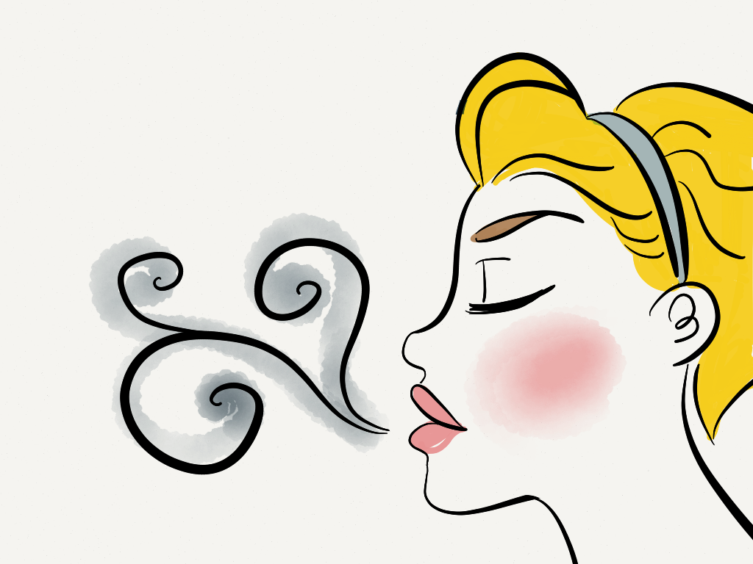

Exercice de respiration de pleine conscience (2/2)
Temps requis: 5 minutes
L’idée est de passer du « faire » au « être ».
Nous ferons ensuite un court retour sur ce que vous avez remarqué.
Notes:
Marie-Lyne
Maintenant on va commencé l’exercice.
Fermez doucement les yeux.
Prenez un instant pour simplement vous installer dans le moment présent.
Remarquez votre corps, les points de contact avec la chaise et le sol.
Sentez-vous bien ancré(e).
Maintenant, portez votre attention sur votre respiration.
Ne cherchez pas à la changer.
Observez simplement le rythme naturel de votre souffle.
Sentez l’air qui entre… et sort de votre nez…
Si votre esprit commence à vagabonder, c’est pas grave.
Remarquez doucement la pensée, laissez-la passer comme un nuage dans le ciel, et ramenez votre attention sur votre respiration.
Inspiration… expiration… juste sentir l’air qui entre… et qui sort de votre nez…
Ressentez chaque souffle, à votre rythme.
Aucun jugement, aucune attente.
Juste cet instant, ici et maintenant.
Continuez à suivre votre respiration.
Soyez simplement présent(e).
Je vous ferai signe quand le temps sera écoulé.
Pour l’instant, profitez de ce moment pour vous reconnecter à vous-même, à votre souffle, à ce qui est là, juste ici. Observez simplement et ressentez.
Après 5 minutes….
Tout doucement bouger les doigts, vos orteils, votre cou et tout doucement ouvrez les yeux.
Laisser qq secondes.
Pas toujours facile de revenir à la réalité…
Avant de poursuivre, j’aimerais savoir comment vous avez trouvé l’exercice? À mains levée ou dans le chat, nous aimerions vous entendre.
Resourcess:
https://www.youtube.com/watch?v=4Shw6MyGXAk
https://www.youtube.com/watch?v=4Shw6MyGXAk&t=130s

Slide 18
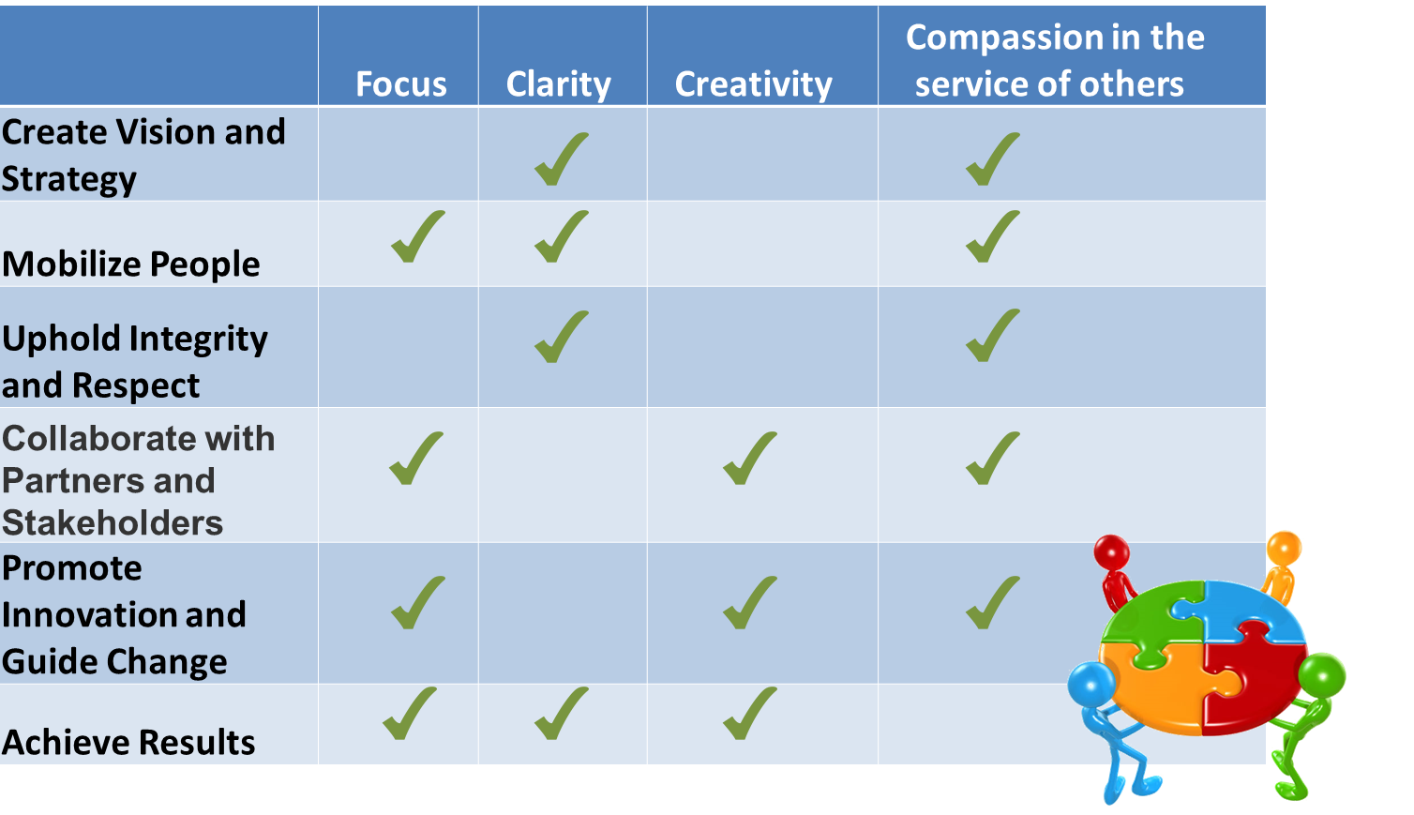
Débriefing et sous-groupes – Qu’est-ce qui a le plus retenu votre attention?
Notes:
Marie-Lyne
Merci de vos partages. Cet exercice, vous pouvez le faire régulièrement. Que se soit pour vous aligner avant une rencontre difficile ou après une journée intense ou juste pour vous centrer dans le moment présent.
Maintenant nous sommes rendus à la partie d’échanges en petits groupes.
Nous allons dans qq minutes vous envoyer en petits groupes et nous vous invitons d’échanger sur la matière qui a été couverte aujourd’hui càd la neuroplsticité (ce qui se passe dans notre cerveau). On a aussi parlé de comment la pratique de la pleine conscience appuie les chefs d’entreprises, des aspect de leadership en pleine consciences qui supportent les compétences clés en leadership et avons fait l’exercice de respiration.
Alejandro va vous assigner en groupe au hasard pour une période de 15 minutes. Nous vous demandons svp d’être conscient du temps et de le partagez dans la mesure du possible de façon équitable entre les personnes.
Une fois le 15 minutes terminé, nous allons vous ramener avec nous et allons passer au travers les éléments à accomplir durant la semaine à venir.
Alejandro, est-ce que nous sommes prêts?
À tantôt!
Merci d’avoir participé à l’exercice.
Est-ce que vous aimeriez partager avec nous? Qu’est-ce qui a été le plus difficile? Qu’est-ce qui cous a surpris, que vous avez appris comme matière, appris sur vous,….
Pour cette semaine, comme la semaine dernière… si vous avez des questions, c'est le moment de le poser…

Slide 19

Choses à accomplir cette semaine
Système de jumelage
Journal de gratitude
Exercise de respiration 5 mins
Si vous avez des questions, des commentaires ou si vous aimeriez partager avec le groupe, n’hésitez pas à le faire.
Notes:
On arrive maintenant à la partie pratique pour la semaine à venir.
Durant la semaine, pensez à :
Organiser une petite session de 15 à 30 minutes avec votre groupe de jumelage.
Tenir votre journal quotidien de gratitude.
Observer votre respiration pendant environ 5 minutes chaque jour.
Faire l’exercice de centrage pour environ 2 minutes chaque jour. Vous pouvez le retrouver ici : 2-mins centering exercise
Et bien sûr, consulter la PPT et les liens qui se trouvent dans chaque diapositive pour approfondir.
L’idée, c’est de prendre ces petites habitudes chaque jour pour intégrer la pleine conscience dans votre routine, sans pression.
Ressources additionnelles:
Les 3 respirations - https://www.youtube.com/watch?v=TZFbCd5Bc3w
Cohérence Cardiaque (5 min) - https://www.youtube.com/watch?v=_mn04Wc-X3o
Respiration consciente : une reconnexion à soi - https://www.youtube.com/watch?v=4Shw6MyGXAk&t=130s
La respiration en pleine conscience - https://www.youtube.com/watch?v=nWjVZ0fEjko
Méditation plein conscience – Université Laval - https://www.ulaval.ca/mon-equilibre-ul/mes-habitudes-de-vie/meditation-pleine-conscience
Qu’est-ce que la pleine conscience – Association pour le Développement de la Mindfullness - https://www.association-mindfulness.org/quest-ce-que-la-mindfulness.php
ForJuste avant de faire cela, y a-t-il une question concernant les devoirs ? mation à la pleine conscience (Mindspace by Numinus) - https://www.mindspacewellbeing.com/fr/programmes-et-evenements/

Slide 20
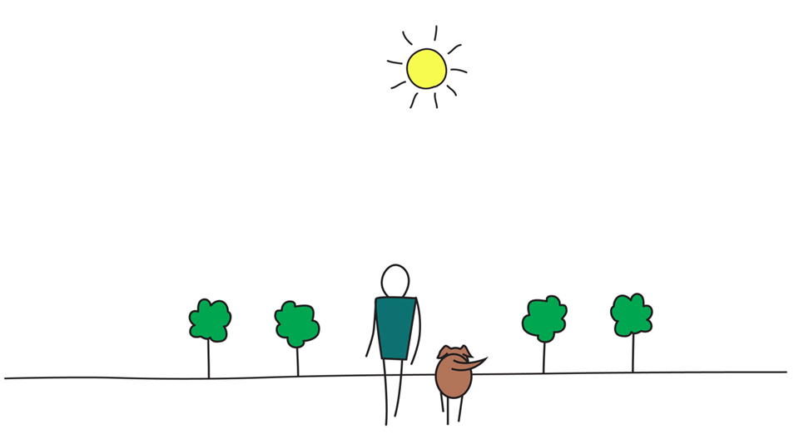

Pratiquez la pleine conscience, retrouvez le bonheur
Notes:
Marie-Lyne
Et voilà, on arrive à la fin.
Je vous souhaite une belle et tranquille semaine.
Rappelez-vous surtout : soyez gentil(le) avec vous-même, prenez soin de vous et accordez-vous un peu de patience et de douceur chaque jour.
Et si jamais ça devient difficile, souvenez-vous : cela aussi passera. Rien n’est permanent. Ce que vous vivez en ce moment, même dans les moments plus difficiles, fait partie de l’expérience, et vous pouvez l’observer avec bienveillance.
Merci de votre temps et de votre participation. À la semaine prochaine et je vous souhaite du bonheur.

